Slide 1
Выполнение задания по предмету «Программирование мобильных устройств»
Выполнил студент группы БВТ2003 Камышев В. В.

Slide 2


Цель задания – разработать мобильное приложение для обучения языкам
Для разработки были использованы фреймворк Flutter и язык программирования Dart

Slide 3
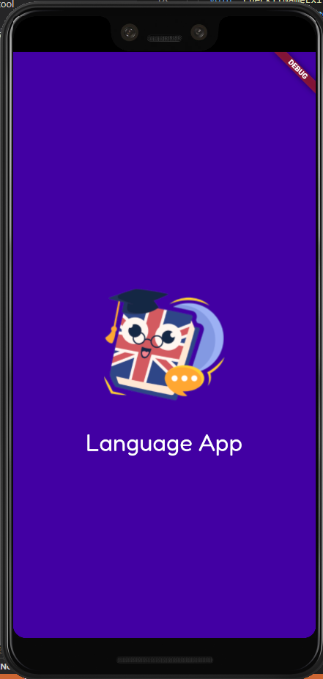
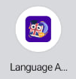
Иконка приложения, название и заставка
Были изменены иконка приложения и название, добавлена заставка, которую пользователь видит при запуске приложения.

Slide 4
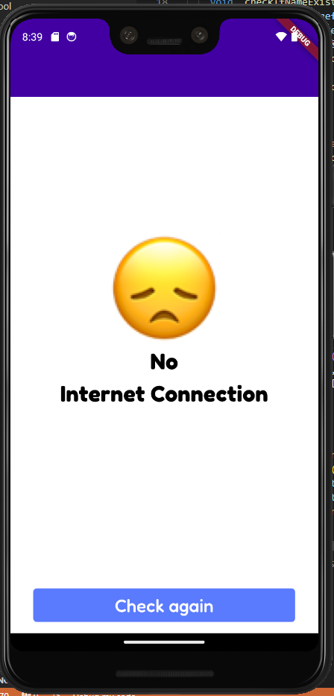
Проверка подключения к интернету
При запуске приложения происходит проверка, подключено ли устройство к интернету.

Slide 5
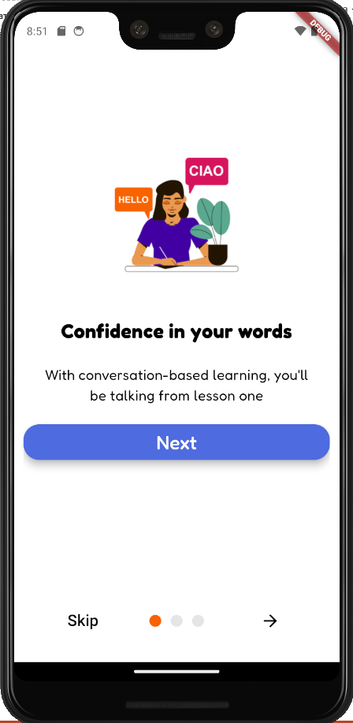
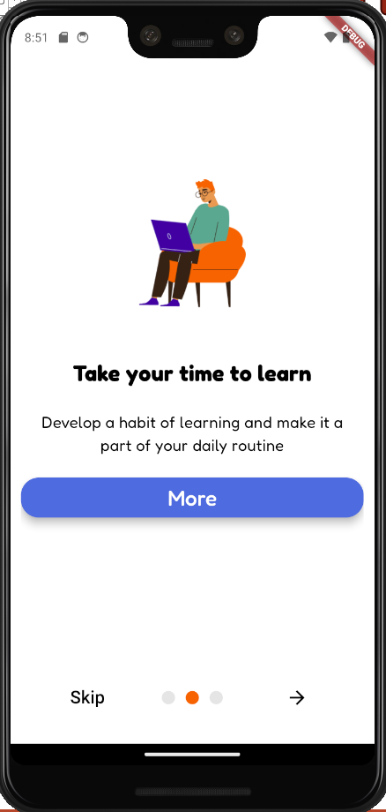
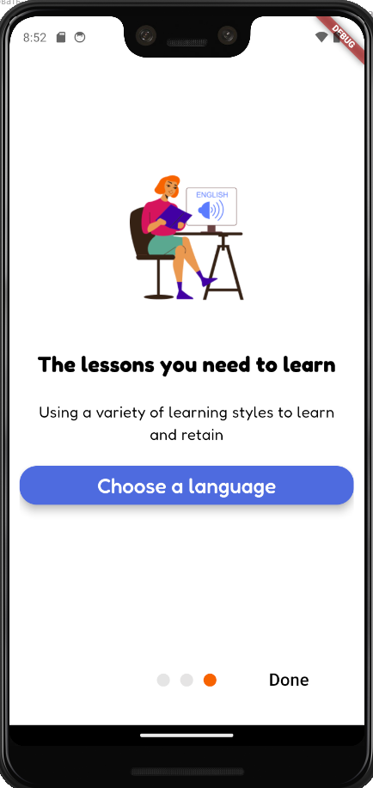
Экран приветствия
Экран приветствия состоит из трех экранов. На первых двух, помимо стандартных кнопок переключения, имеется кнопка “Skip” переносящая на последнюю страницу. Экран появляется один раз, то есть при последующем запуске появляться не будет.

Slide 6
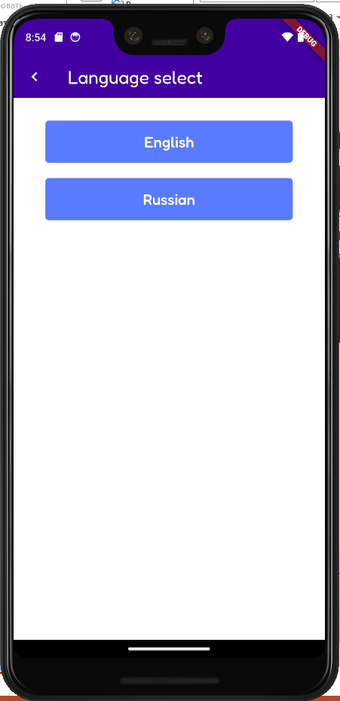
Выбор языка
После экрана приветствия следует экран выбора языка. На нём можно выбрать, на каком языке будет основная составляющая приложения. Переключение языка работает с русского на английский и обратно. При последующих запусках приложения экран также появляться не будет, однако через меню настроек его можно будет вызвать при необходимости смены языка.

Slide 7
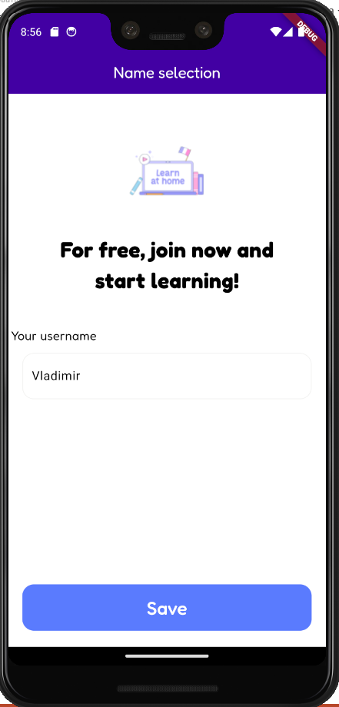
Выбор имени
После выбора языка приложение попросит выбрать имя пользователя, которое будет использоваться при дальнейшем использовании. Можно выбрать любое имя, но только используя буквы латинского алфавита. После сохранения имени, экран при запуске приложения появляться не будет, но, также как и с выбором языка, имя можно будет сменить через настройки.

Slide 8
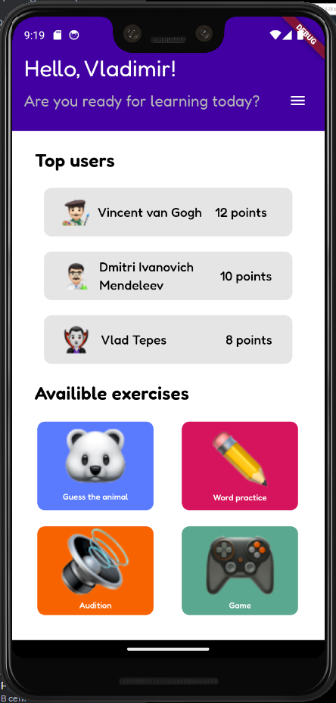
Главное меню
После прохождения всех настроек, пользователя встречает главный экран приложения. На нём имеется кнопка настроек, а также возможность участвовать в трёх различных видах упражнений.

Slide 9
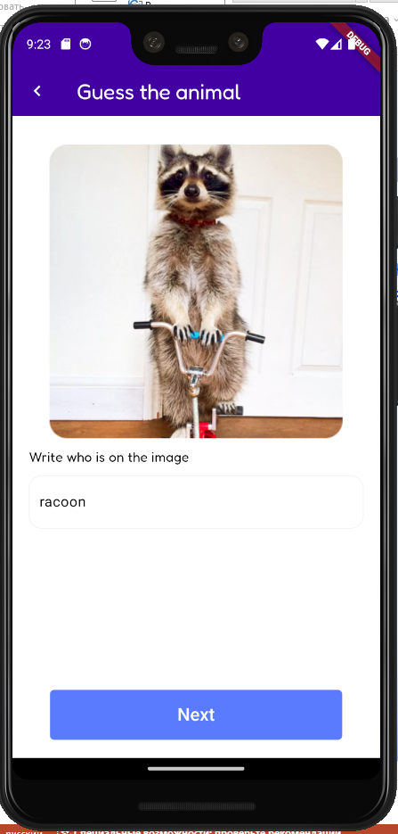
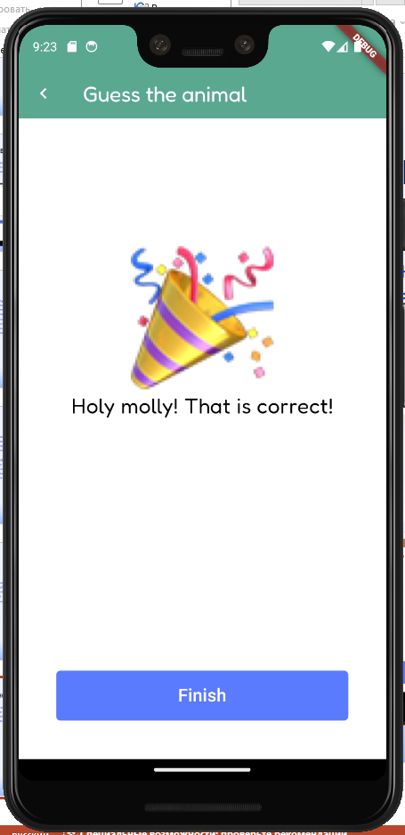
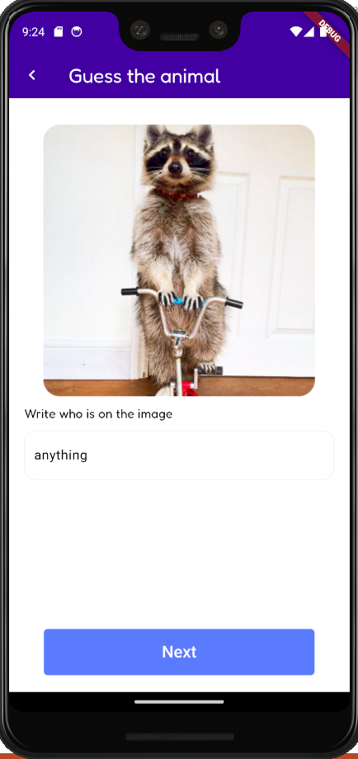
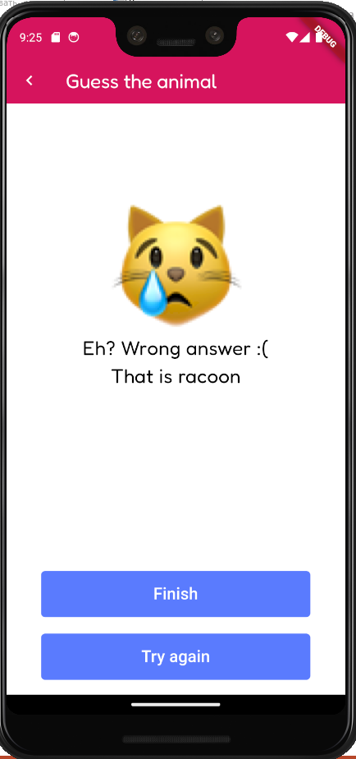
«Назови животное»
В случае правильного ответа, совершается переход на экран поздравления с кнопкой возврата на домашнюю страницу. В другом случае, пользователь отправляется на экран неправильного ответа, где помимо кнопки выхода имеется кнопка повторной попытки.

Slide 10
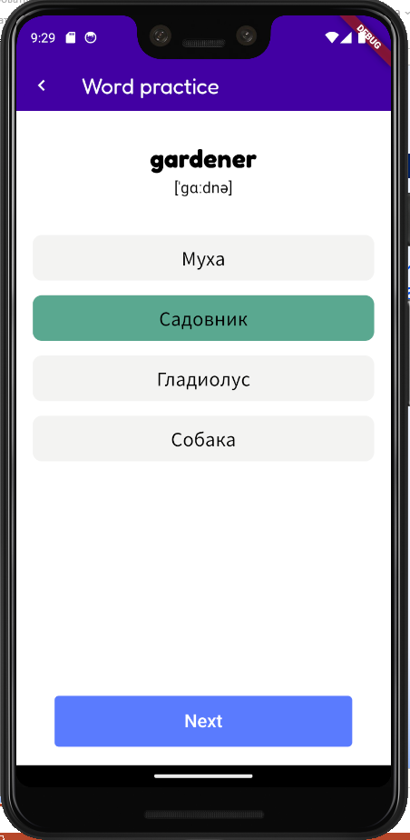
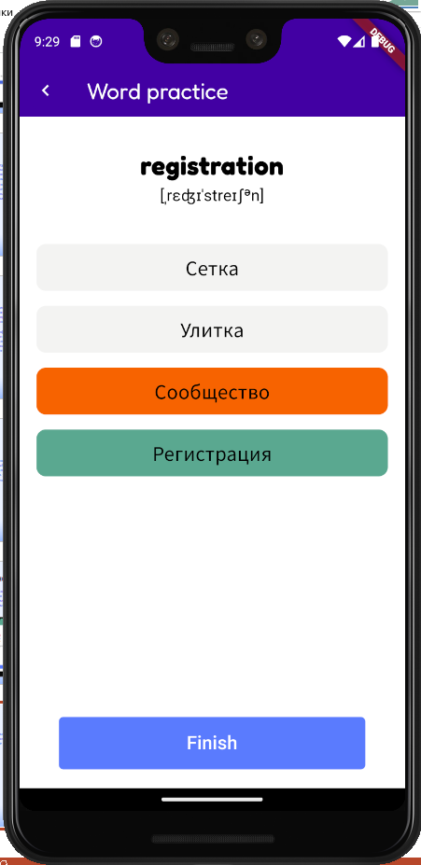
Выбор ответа
Выбранный ответ загорится оранжевым или зеленым в зависимости от того, правильный ли был выбран вариант ответа. Если выбран неправильный вариант, то вместе с ним также подсвечивается правильный.

Slide 11
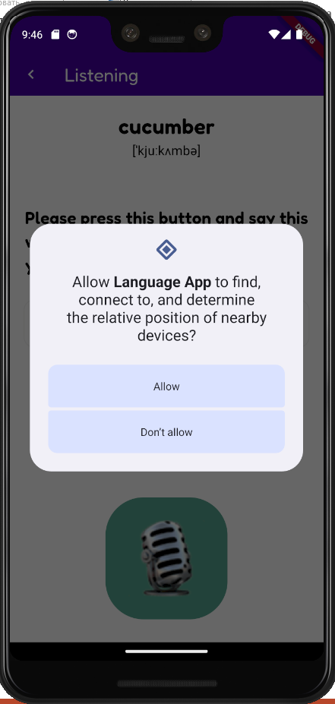
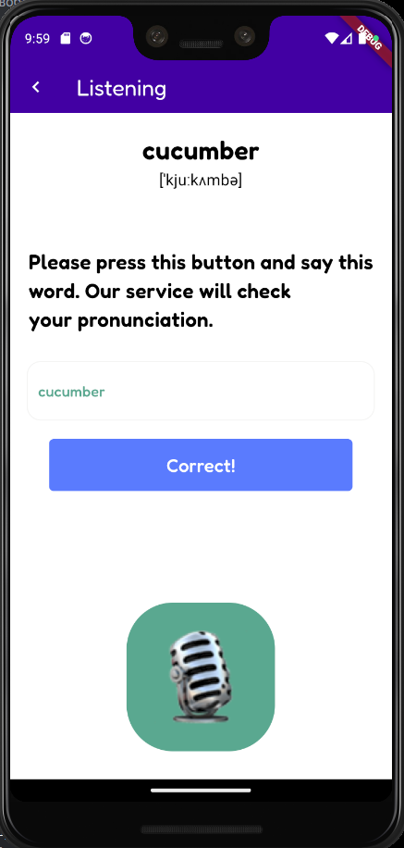
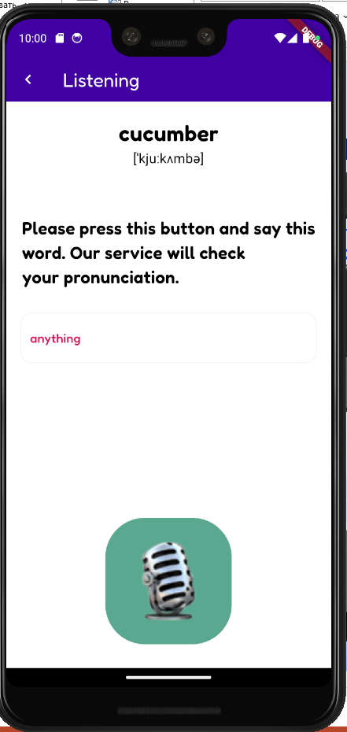
Говорение
Если было произнесено правильное слово, то выведенный текст загорится зеленым, и появится кнопка выхода. В случае неправильного ответа, текст загорится розовым, а кнопка не появится до тех пор, пока не будет дан правильный ответ.

Slide 12
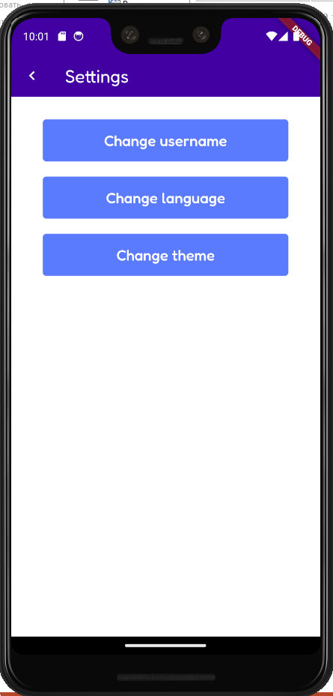
Настройки
В разделе настроек в главном меню есть три опции: смена имени пользователя, смена языка и смена темы.

Slide 13
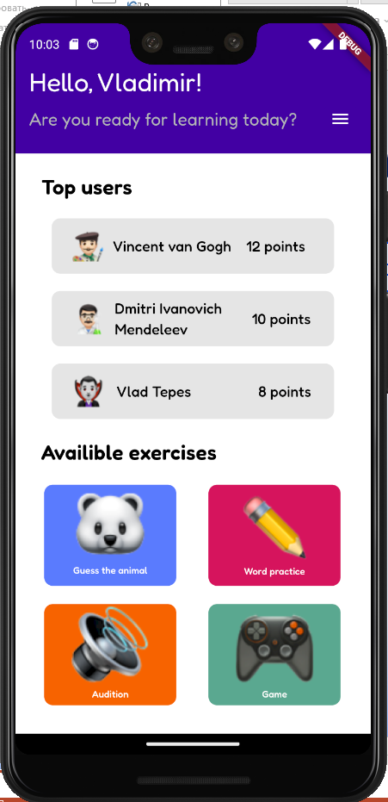
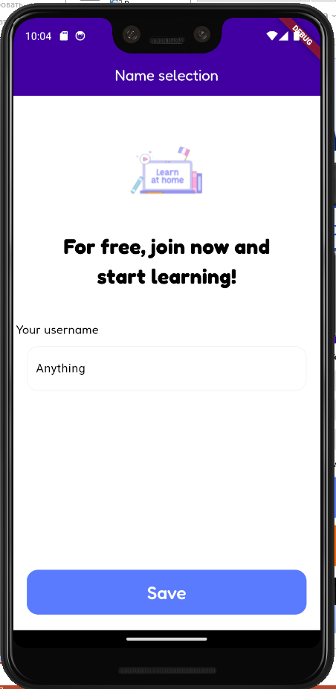
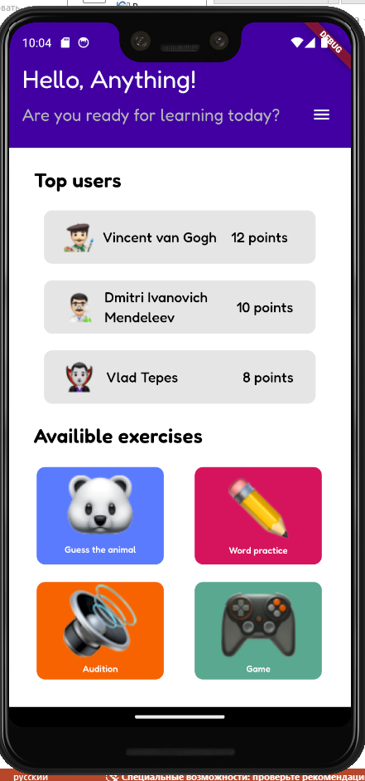
Смена имени
При нажатии кнопки смены имени, пользователя перенаправит на экран, который появлялся при первом запуске приложения. Здесь можно будет ввести новое имя, которое будет отображаться в главном меню

Slide 14
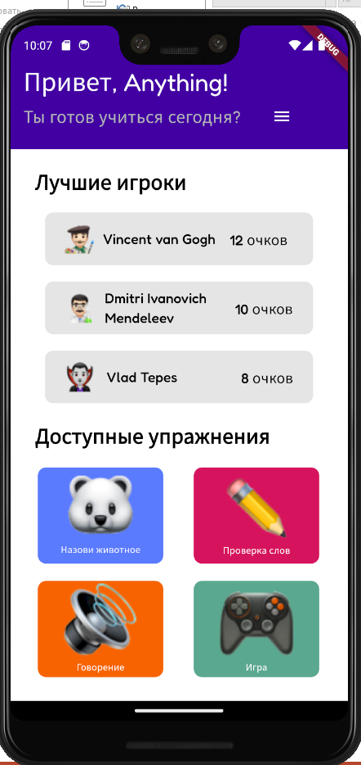
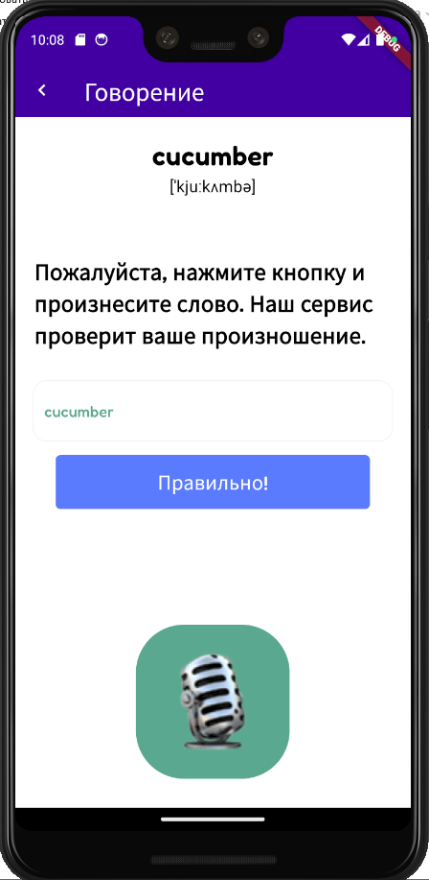
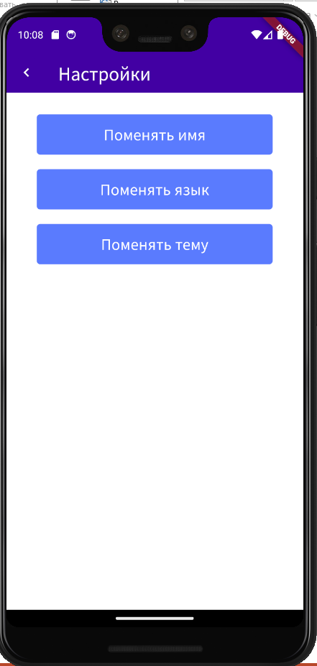
Смена языка
При изменении языка, текст меняется на всех экранах приложения, кроме экрана-заставки и экрана приветствия. Реализована смена языка с английского на русский и с русского на английский.

Slide 15
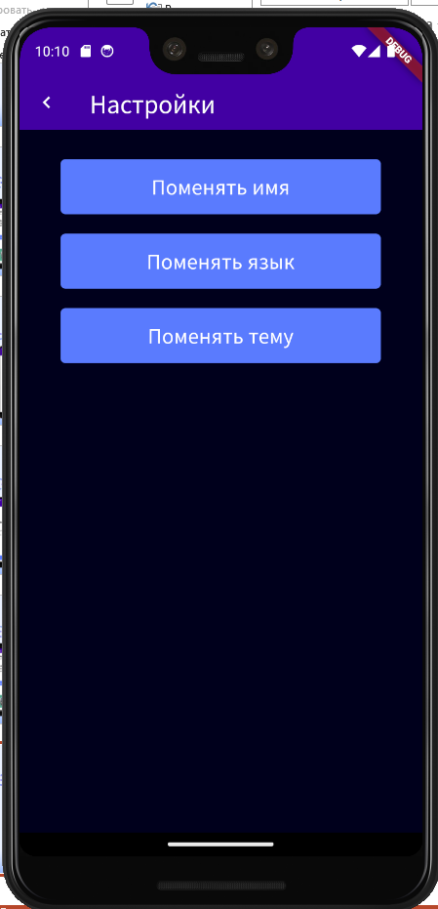
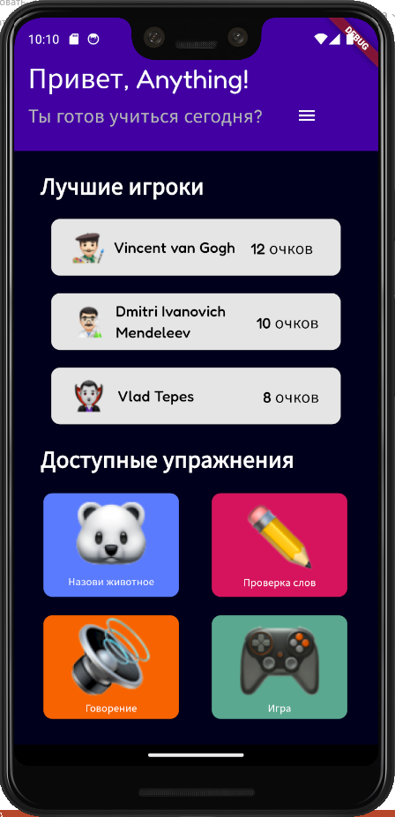
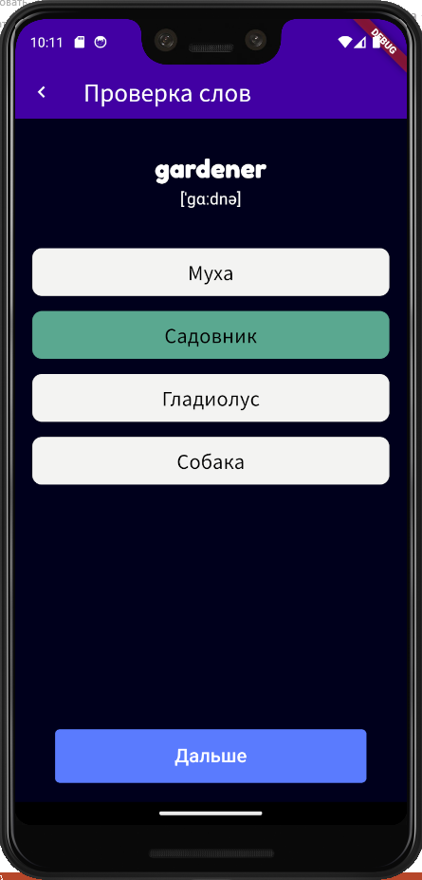
Смена темы
В приложении предусмотрена смена темы с светлой на тёмную и обратно. При нажатии соответствующей кнопки в меню настроек, в приложении изменятся фон и текст в зависимости от того, какая тема стояла до нажатия.

